Slide 1
Dan doe je maar alsof je het leuk vindt…!
Over hoe mensen te motiveren

Slide 2
Inhoud
Intro
Wat is gedrag?
Motivatie achter gedrag: intrinsiek en extrinsiek
Relatie, competentie en autonomie
Tips & Trics

Slide 3
Intro
Krista Snijders, de BeLeef Psycholoog
Huishoudelijke mededelingen / verzoeken
Vragen? Schrijf ze op en stel ze op het eind!
Notes:
Huishoudelijke mededelingen:
Zet je geluid op Mute
Uitleg Chat functie

Slide 4
Wat is gedrag?
Notes:
Samenspel tussen omgevingsfactoren en persoonskenmerken verklaart waarom iemand doet zoals hij doet. Dit heeft te maken met vroegere ervaringen en motivatie.

Slide 5
Motivatie voor gedrag
‘Motivatie is wat mensen aanzet om iets te willen doen’
Extrinsieke motivatie
Intrinsieke motivatie
Notes:
Je hebt een reden nodig om bepaald gedrag te vertonen: Je moet gemotiveerd zijn. Die reden kan intrinsiek of extrinsiek zijn.
We hebben het vandaag over digitale vaardigheden. Schrijf in de chat eens verschillende extrinsieke motieven voor medewerkers om digitaal vaardiger te worden.

Slide 6
Extrinsieke motivatie
Voorbeelden:
Het hoort bij mijn functie / het moet van de baas
Iedereen doet het
Ik heb er toch geen invloed op
Ik krijg er een beloning voor (geld of complimenten)
Anders word ik ontslagen
De overheid heeft nieuwe wet- en regelgeving gemaakt.

Slide 7
Extrinsieke motivatie
Conclusie:
Belonen of straffen
Herkenbaar nietwaar!?

Slide 8
Intrinsieke motivatie
Terug naar de chat!

Slide 9
Intrinsieke motivatie
Voorbeelden:
Ik wil meer tijd aan mijn patiënten besteden, ipv de computer
Digivaardiger worden helpt ook in mijn privéleven
Ik wil niet onderdoen voor mijn collega’s
Digitale vaardigheden leren lijkt me erg leuk

Slide 10
Intrinsieke motivatie
Ontstaat uit:
Leergierigheid en interesse, er zin in hebben
Autonomie: zelf mogen beslissen of je het doet
Competentie: voelen dat je het aan kan
Het belang / doel zien
Competitiedrang

Slide 11
Conclusie extrinsiek en intrinsiek
Een persoon intrinsiek gemotiveerd is, zal dat gedrag minder gaan vertonen als het ook extrinsiek wordt beloond. De extrinsieke beloning dooft de intrinsieke motivatie uit.
Bij het gevoel dat alles voor je besloten wordt, ontstaan motivatieproblemen.
Het stimuleren van intrinsieke motivatie is dé manier om gedrag te veranderen.
Notes:
Er ontstaan motivatieproblemen als je het gevoel hebt dat anderen alles voor je beslissen. Je doet de dingen dan alleen nog maar om straf te voorkomen of om een beloning te krijgen. Motivatieproblemen zijn vaak ook het gevolg van te weinig afstemming. Je kunt intrinsieke motivatie stimuleren door pedagogische afstemming. Dat betekent dat je afstemt op de behoefte aan relatie, competentie en autonomie. Je moet dus zorgen voor een goede relatie. Daarnaast stem je de instructie en de lesstof zodanig op de leerlingen af dat ze zich competent voelen. En tenslotte organiseer je het onderwijs zo dat leerlingen regie en eigenaarschap ervaren over hun eigen leerproces. Deze afstemming op de basisbehoeften zorgt voor een duurzame intrinsieke motivatie.

Slide 12
Hoe vergroot je intrinsieke motivatie?
Investeer in:
Relatie
Competentie
Autonomie

Slide 13
Tips & Tricks Het investeren in de relatie
Op verschillende vlakken:
Relatie met de organisatie
Relatie met leidinggevenden
Relatie met collega’s
Relatie met de digicoach
Relatie met het onderwerp: digitale vaardigheden
Notes:
Onderlinge interactie stimuleren en bevorderen. Teamuitjes, samenwerking. Plezier maken samen
Relatie tussen de organisatie en de medewerker bevorderen. Transparantie,
Aan te geven wat het belang van jouw cursus en de leeractiviteiten is voor de studenten. Relateer jouw cursus aan hun eigen leven en/of toekomstige werkpraktijk.

Slide 14
U kunt nu uw berichten insturen
Deze presentatie is geladen zonder de Sendsteps Add-In.
Add-In gratis downloaden? Ga naar https://dashboard.sendsteps.com/info
Internet
1
1
2
2
SMS
1
2
0
Berichten insturen is anoniem

Slide 15
Hoe kun je investeren in de relatie?
1. Hier verschijnen de berichten. Pas dit aan naar de gewenste grootte, lettertype etc. Dit bericht verdwijnt na het starten van uw sessie en diavoorstelling.
2. Hier verschijnen de berichten. Pas dit aan naar de gewenste grootte, lettertype etc. Dit bericht verdwijnt na het starten van uw sessie en diavoorstelling.
3. Hier verschijnen de berichten. Pas dit aan naar de gewenste grootte, lettertype etc. Dit bericht verdwijnt na het starten van uw sessie en diavoorstelling.
Deze presentatie is geladen zonder de Sendsteps Add-In.
Add-In gratis downloaden? Ga naar https://dashboard.sendsteps.com/info
Internet | Dit tekstvak wordt gebruikt om de verschillende stemmethodes uit te leggen.
SMS | De juiste uitleg wordt hier ingevuld nadat u een sessie heeft gestart.
0
0

Slide 16
Tips & Tricks Het investeren in de relatie
Voorbeelden:
Veel persoonlijke gesprekken
Digicoaches!
Transparantie over eigen leerroute: Growth Mindset!
Teamuitjes
Informatie over digivaardigheden en privé en werktoekomst
Het wij-gevoel creëren

Slide 17
Tips & Tricks Het investeren in de relatie
Conclusie:
Zorg dat medewerkers zich weer gezien voelen!

Slide 18
Tips & Tricks Het investeren in de competentie
Door:
Inzicht geven in huidig niveau digitale vaardigheden
Het geven van constructieve feedback: wat kun je al wel en wat is de volgende stap?
Heldere doelen formuleren, ook verhelderen wat het praktisch in het dagelijks werk oplevert
Stappenplan met haalbare actiepunten

Slide 19
Tips & Tricks Het investeren in de competentie
Conclusie:
Zorg dat medewerkers weten hoe ze aan de slag kunnen!
EN:
Het vertrouwen voelen dat ze de eerste stap kunnen zetten.

Slide 20
Tips & Tricks Het investeren in de autonomie
Twee niveaus:
Structureel: Houding, kaders.
Interactioneel: Communicatiestijl

Slide 21
Tips & Tricks Het investeren in de autonomie
Structureel: Houding van management / leidinggevenden / projectgroep digitale vaardigheden
Vertrouwelijkheid van huidig niveau van functioneren
Loslaten van deadlines
Geven van keuzevrijheid

Slide 22
Tips & Tricks Het investeren in de autonomie
Interactioneel: Communicatiestijl
Uitnodigend, informerend en overleggend
Steeds relaterend aan relevantie en nut
Aansluiten bij de medewerker, luisteren naar mening en perspectief

Slide 23
Hoe kan iemand aan zijn/haar digitale vaardigheden werken?
1. Hier verschijnen de berichten. Pas dit aan naar de gewenste grootte, lettertype etc. Dit bericht verdwijnt na het starten van uw sessie en diavoorstelling.
2. Hier verschijnen de berichten. Pas dit aan naar de gewenste grootte, lettertype etc. Dit bericht verdwijnt na het starten van uw sessie en diavoorstelling.
3. Hier verschijnen de berichten. Pas dit aan naar de gewenste grootte, lettertype etc. Dit bericht verdwijnt na het starten van uw sessie en diavoorstelling.
Deze presentatie is geladen zonder de Sendsteps Add-In.
Add-In gratis downloaden? Ga naar https://dashboard.sendsteps.com/info
Internet | Dit tekstvak wordt gebruikt om de verschillende stemmethodes uit te leggen.
SMS | De juiste uitleg wordt hier ingevuld nadat u een sessie heeft gestart.
0
0

Slide 24
Tips & Tricks Het investeren in de autonomie
Voorbeelden:
Zelf mogen bepalen aan welke vaardigheden wordt gewerkt en wanneer! (Actiekeuze)
Diverse leermiddelen aanbieden: digicoach / video-uitleg / handleiding / spelletjes / … (www.digivaardigindezorg.nl) (Optiekeuze)
Leg de nadruk op autonomie in de functie/taken bij het vergroten van digitale vaardigheden.

Slide 25
Tips & Tricks Het investeren in de autonomie
Conclusie:
Zorg dat medewerkers zich zelfstandig voelen in wát ze leren!

Slide 26
Einde
Maar niet voordat…!

Slide 27
Vragen?

Slide 28
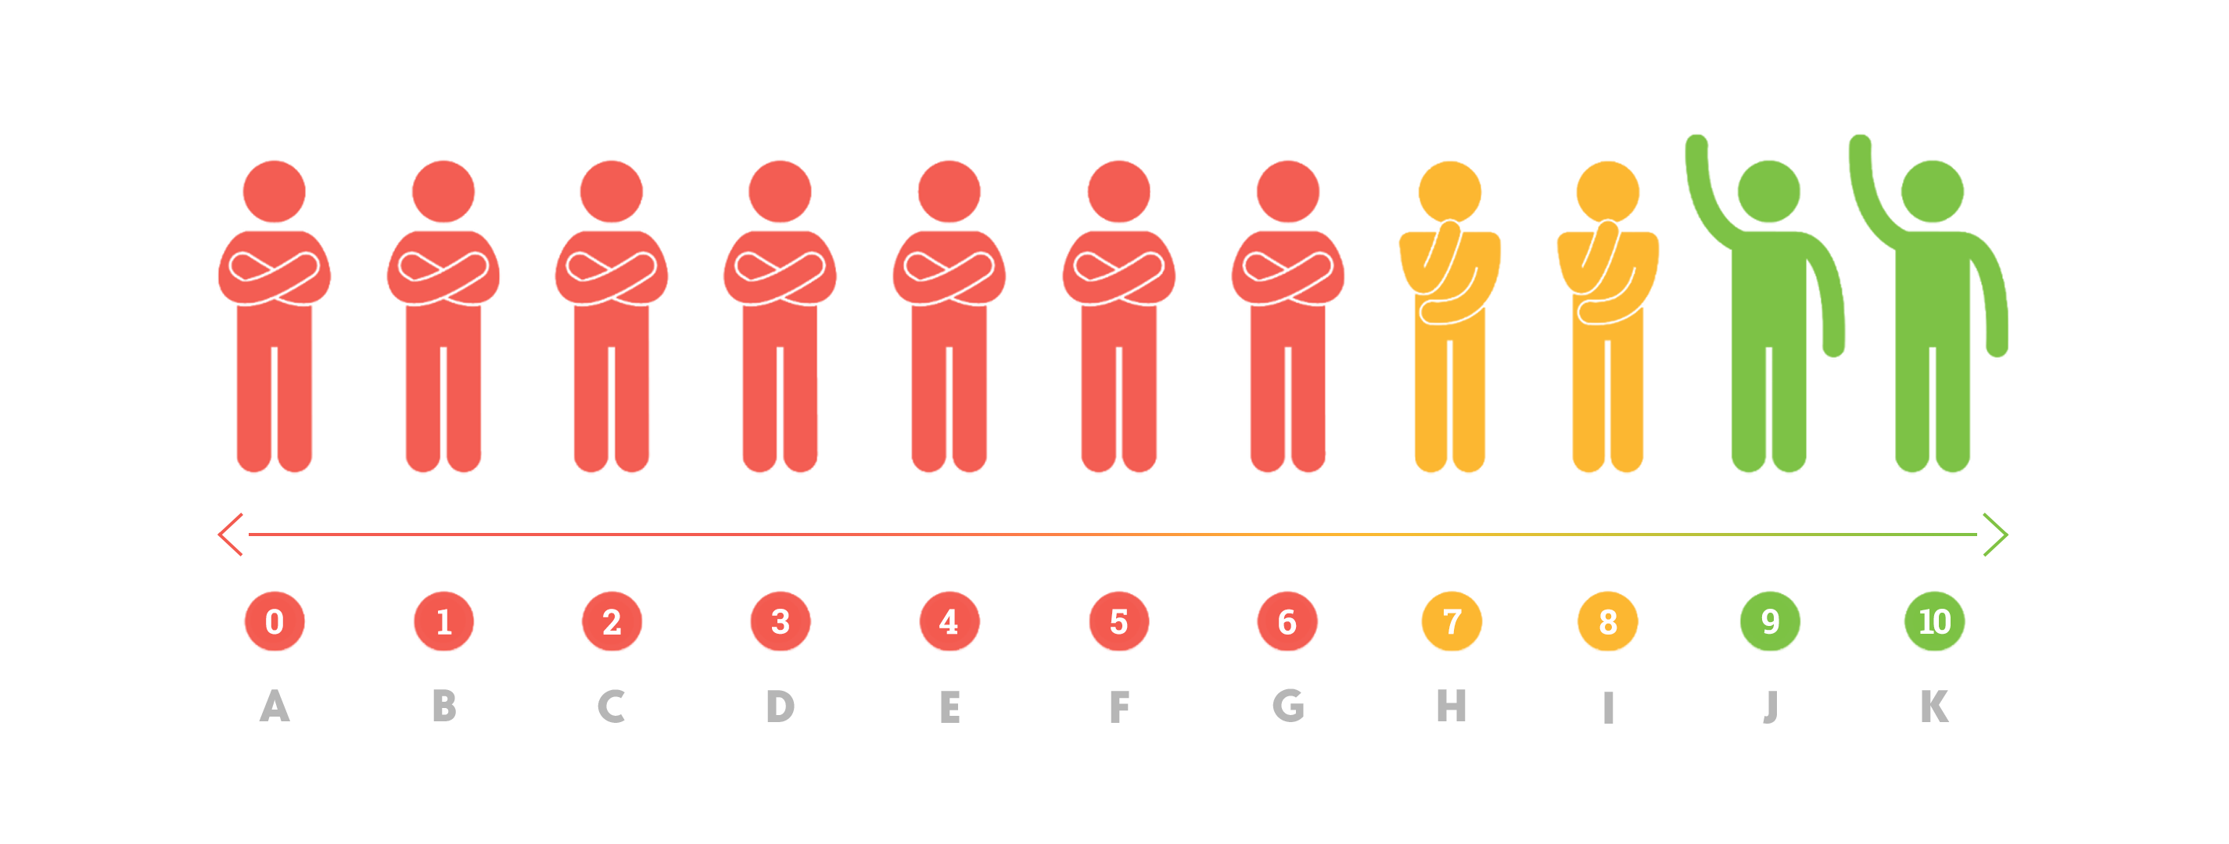
Hoe heb je deze workshop ervaren?
De vraag gaat open zodra u een sessie en diavoorstelling start.
0
1
2
3
4
5
6
7
8
9
10
Deze presentatie is geladen zonder de Sendsteps Add-In.
Add-In gratis downloaden? Ga naar https://dashboard.sendsteps.com/info
Internet | Dit tekstvak wordt gebruikt om de verschillende stemmethodes uit te leggen.
SMS | De juiste uitleg wordt hier ingevuld nadat u een sessie heeft gestart.
0
0
Gesloten

Slide 29
Hoe heb je deze workshop ervaren?
Deze presentatie is geladen zonder de Sendsteps Add-In.
Add-In gratis downloaden? Ga naar https://dashboard.sendsteps.com/info
Internet | Dit tekstvak wordt gebruikt om de verschillende stemmethodes uit te leggen.
SMS | De juiste uitleg wordt hier ingevuld nadat u een sessie heeft gestart.
Gesloten

Slide 30
Einde

